Slide 1
Столетняя война
1337 - 1453

Slide 2
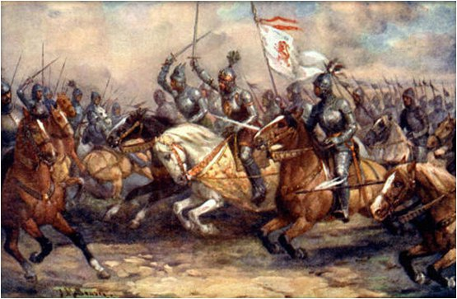
Причины:
Стремление Франции вытеснить Англию со своих юго-западных территорий;
Желании Англии сохранить за собой Аквитанию и другие территории на континенте, когда-то принадлежавшие ей.

Slide 3
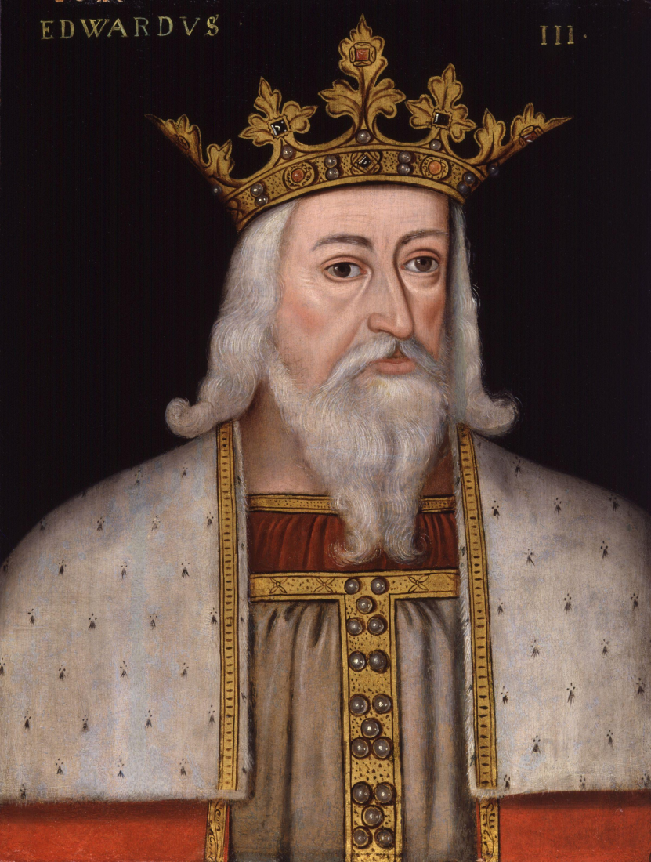
Повод:
Притязания английской династии Плантагенетов в лице короля Эдуарда III на французский престол
Эдуард III

Slide 4
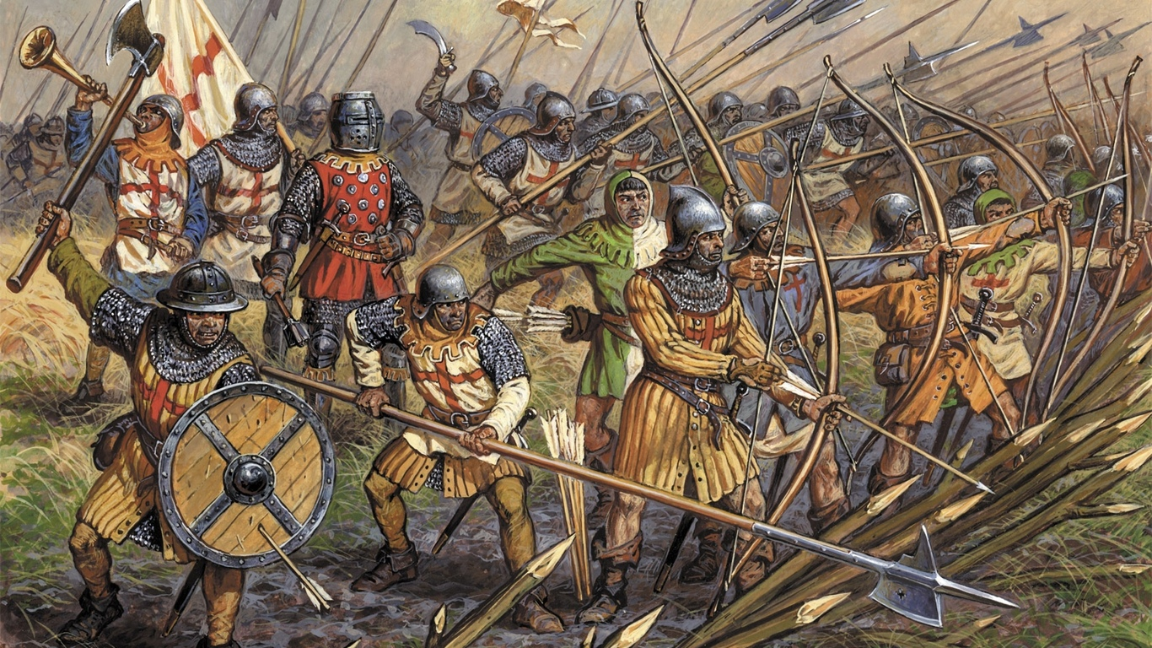
Соотношение сторон
Англия
Франция
Состояло из рыцарской конницы, возглавляемых королем;
Была дисциплина;
Пехота – свободные крестьяне.
Состояло из рыцарских отрядов, возглавляемых сеньорами;
Не было дисциплины;
Пехота – чужеземные наёмники.

Slide 5
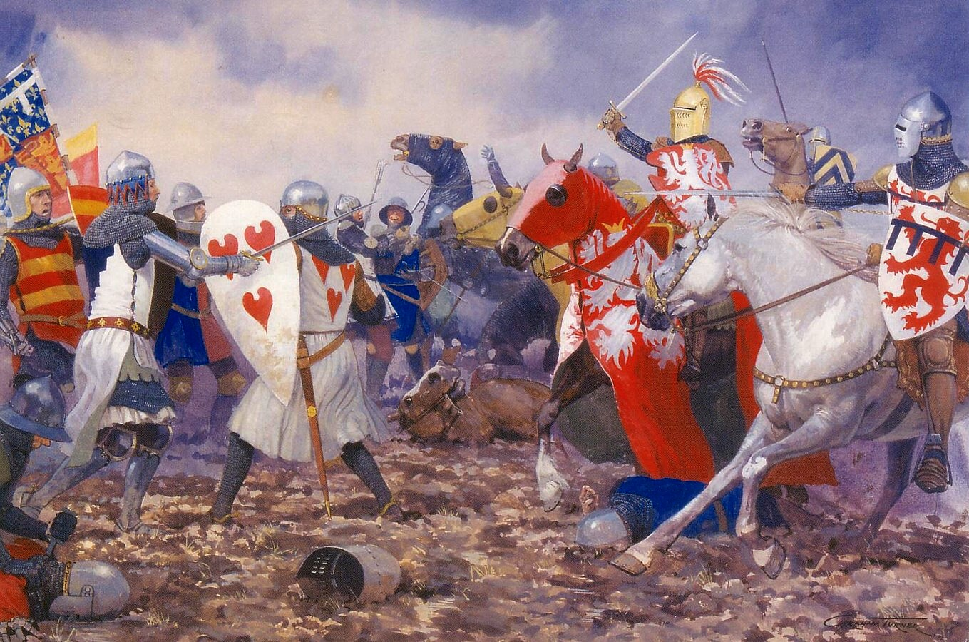
1 этап: 1337 – 1360 г.

Slide 6
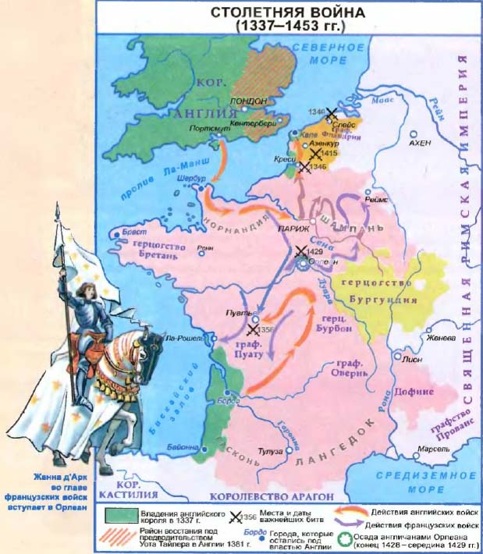

Slide 7
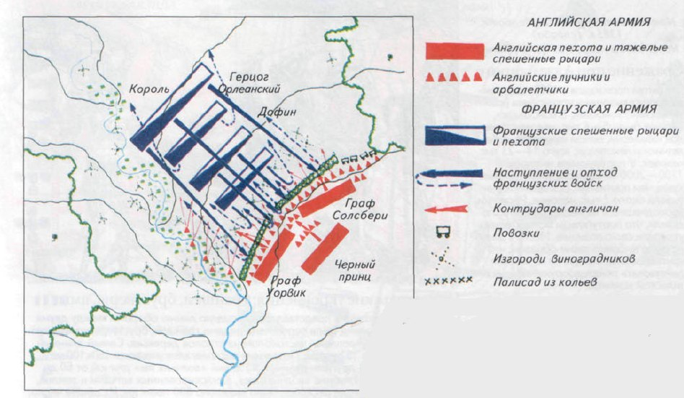
Битва при Пуатье – 1356 г.

Slide 8
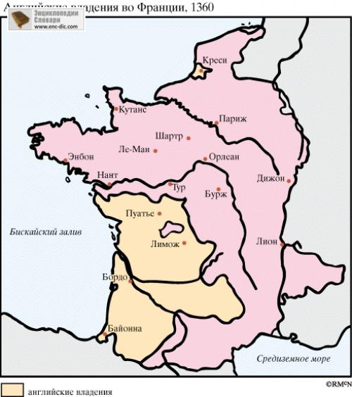
1360 г. – перемирие между Англией и Францией
Англии отошли большие территории на юго-западе Франции и порт Кале на севере

Slide 9
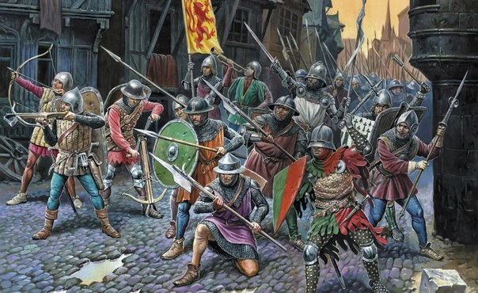
Второй этап: 1369 – 1396

Slide 10
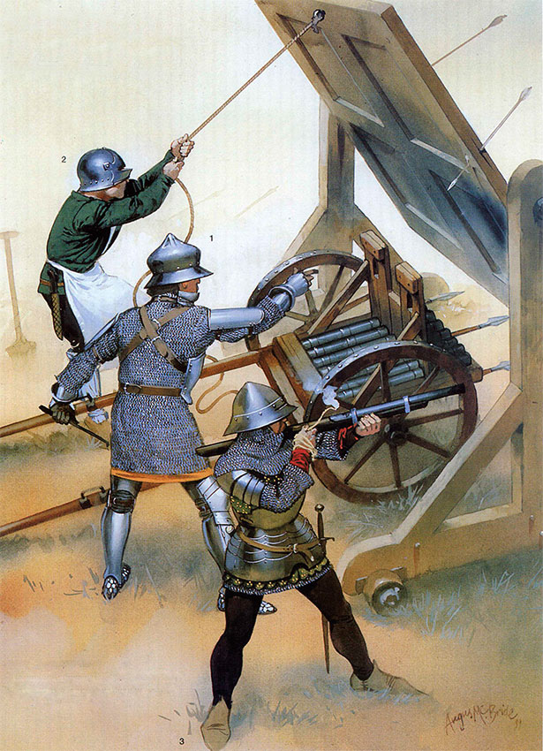
Реформы Франции во время перемирия:
Увеличены отряды наемников
Начато строительство военного флота
Создана сильная артиллерия
Появились тяжелые пушки

Slide 11
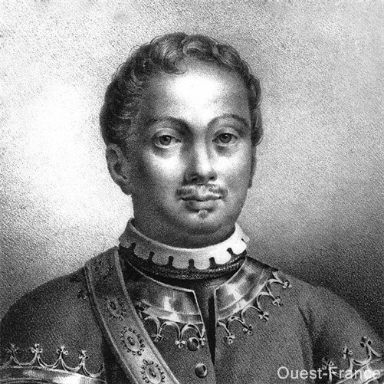
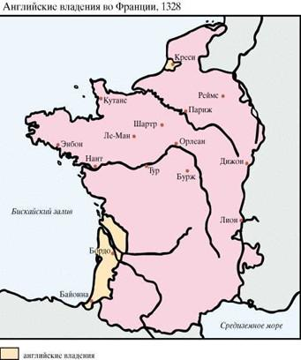
Францию возглавил полководец Бертран Дюгелен

Slide 12
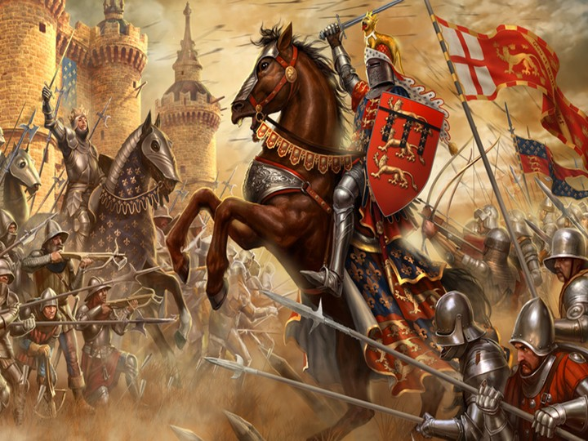
Третий этап: 1415 - 1424

Slide 13
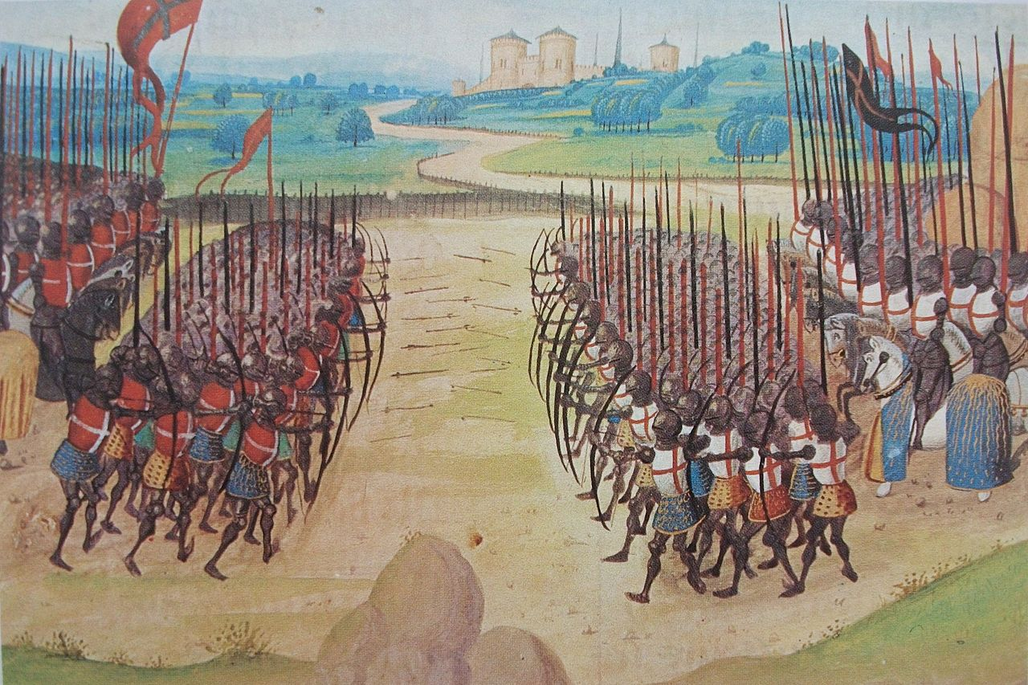
1415 г. – битва при Азенкуре

Slide 14
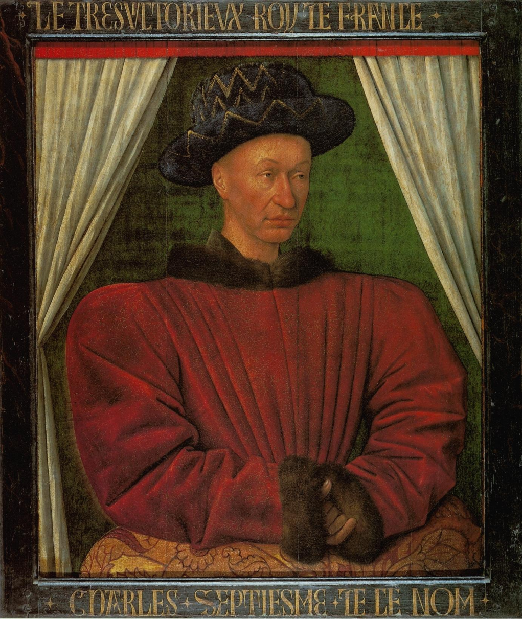
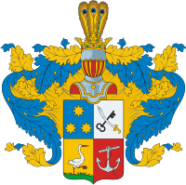
Карл VII
Наследник французского короля, бежавший из Парижа и провозгласивший себя королем

Slide 15
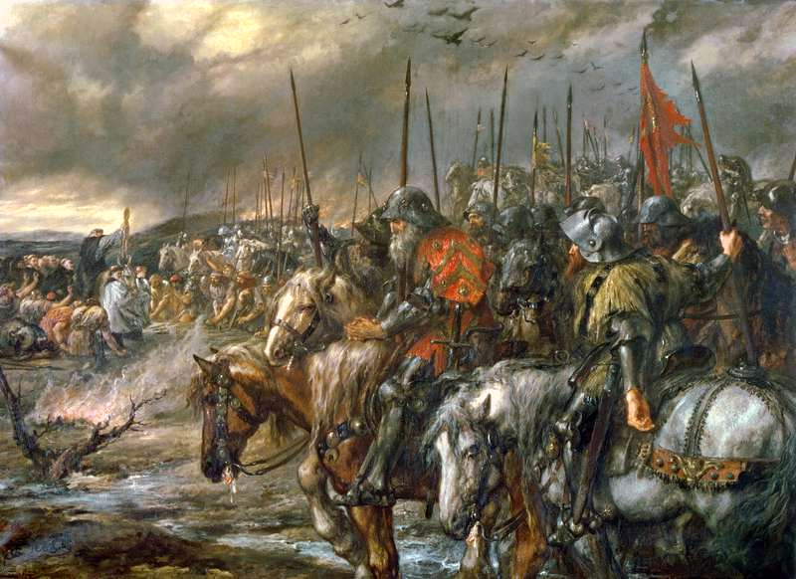
Четвертый этап: 1428 – 1453

Slide 17
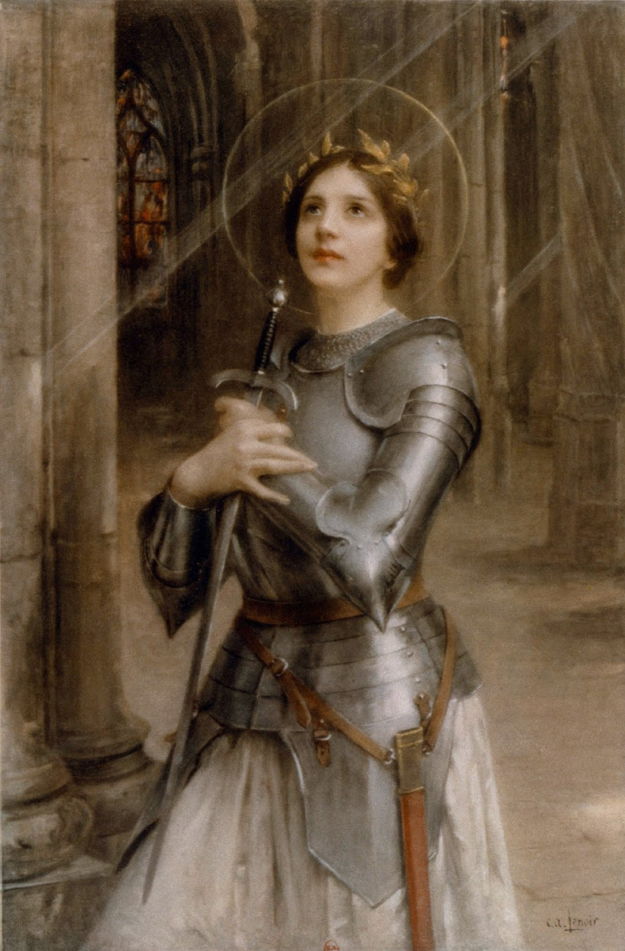
Жанна д`Арк
Интересные факты
Национальная героиня Франции — не француженка
Изменённая фамилия
Мужские доспехи
Воздействие на армию
Обвинение

Slide 18
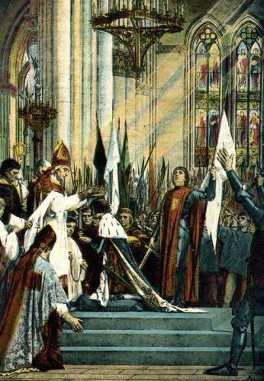
1429 г – освобождение Орлеана – переломный в ходе войны
Коронование Карла VII в городе Реймсе
Вблизи с ним со знаменем в руках стояла в рыцарских доспехах Жанна д`Арк

Slide 19
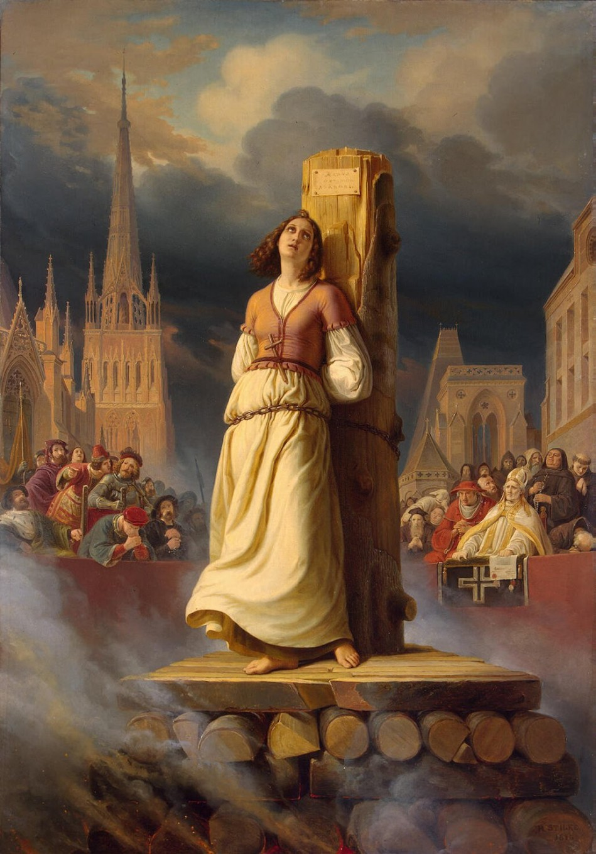
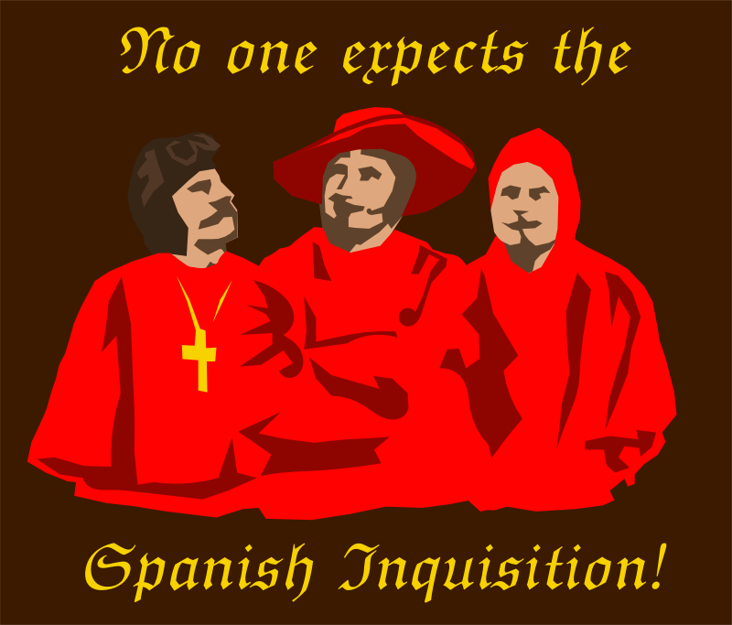
Гибель Жанны д`Арк
Май 1431 г.

Slide 20
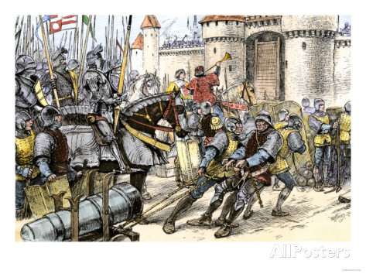
Конец Столетней войны – 1453 г.
Последний оплот англичан в Аквитании город Бордо сдался.
На этом Столетняя война закончилась.

